Slide 1
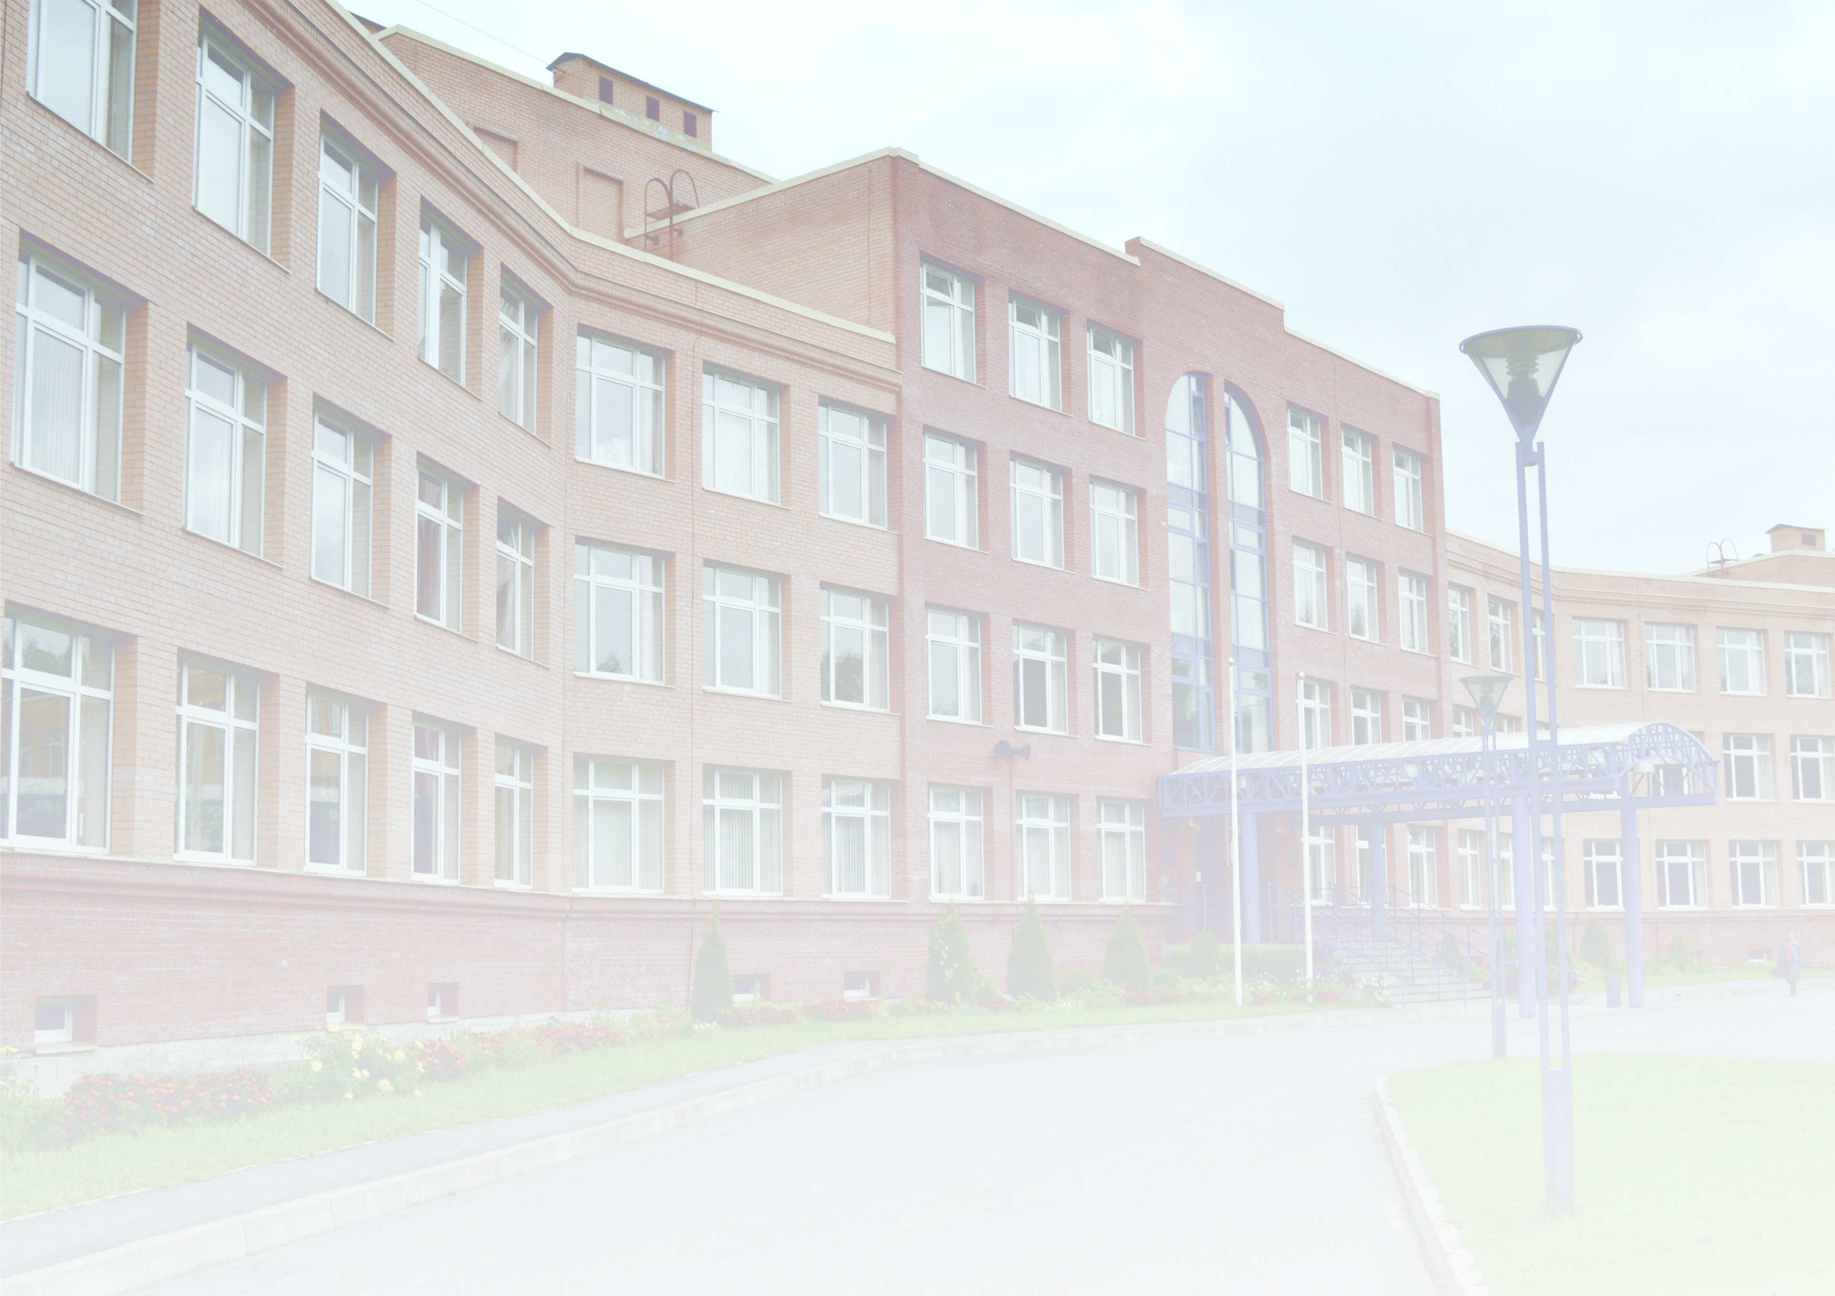
Межрегиональная конференция
АППО
Санкт-Петербург
25 марта 2015 года

Slide 2
Опыт работы ГБОУ СОШ № 619 Калининского района Санкт – Петербурга:
«Инклюзивное образование в общеобразовательной школе как реализация права на образование учащихся с ограниченными возможностями здоровья (ОВЗ)»
Полежаева Светлана Владимировна - методист, социальный педагог

Slide 3
Стратегия государства в области гарантии права на образование детей с ОВЗ

Slide 4
Динамика численности детей с ОВЗ
 | в Санкт - Петербурге | в ГБОУ СОШ № 619
2008 | 14046 | -
2009 | 13929 | -
2010 | 14408 | -
2011 | 14153 | -
2012 | - | 8
2013 | - | 16
2014 |  | 18

Slide 5

Группы учащихся с ОВЗ с нарушениями:
Интеллекта (ЗПР)
Опорно - двигательного
аппарата
Эмоционально – волевой сферы
Слуха
Речи
Зрения

Slide 6
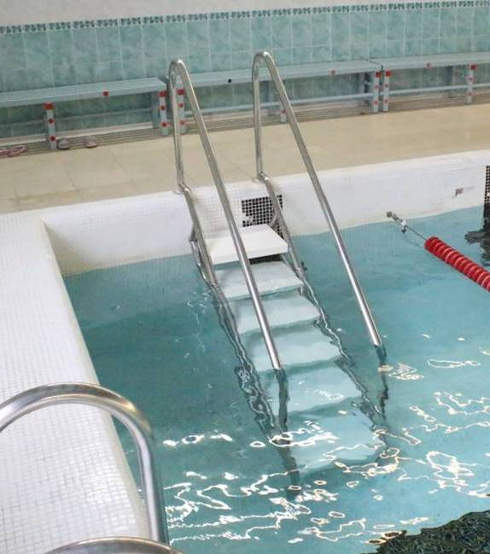
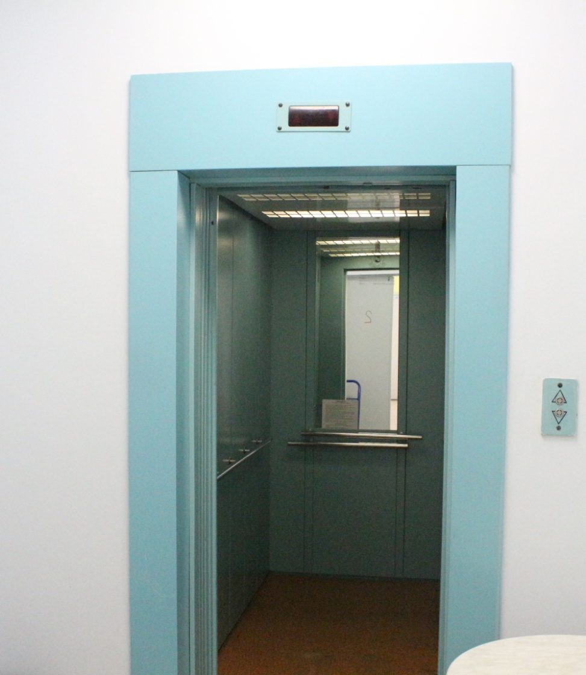
Создание безбарьерной школьной среды
Основные направления реализации инклюзивного образования:

Slide 7
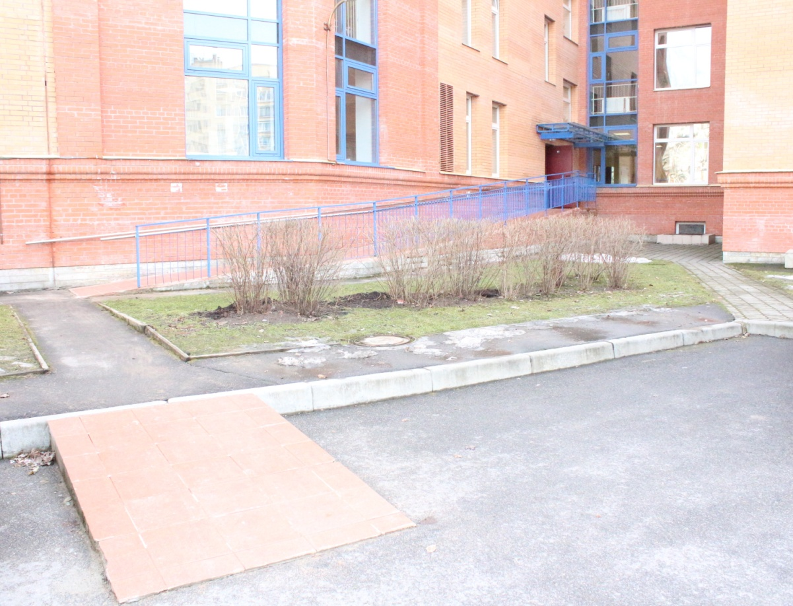
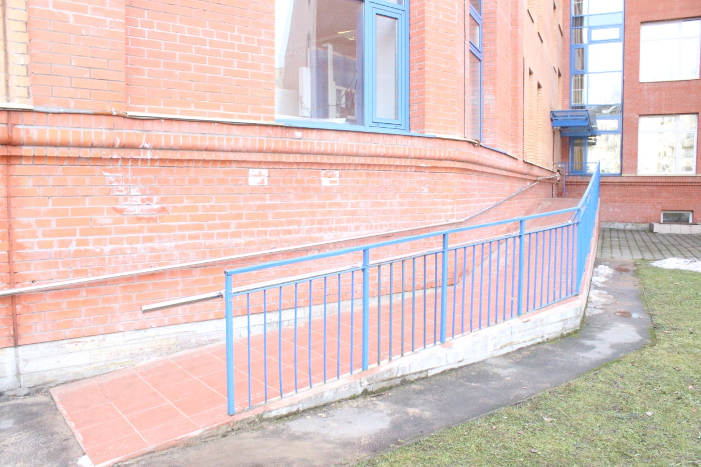
Основные направления реализации инклюзивного образования :

Slide 8
Основные направления реализации инклюзивного образования :
Создание и деятельность службы сопровождения
Выстраивание индивидуального образовательного
маршрута
Разработка системы диагностики достижений и
возможностей, формирование УМК
Адаптация системы учета знаний

Slide 9
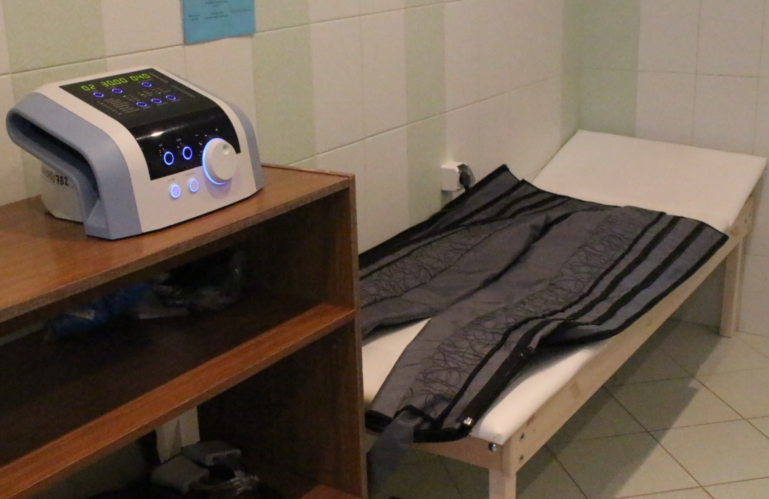
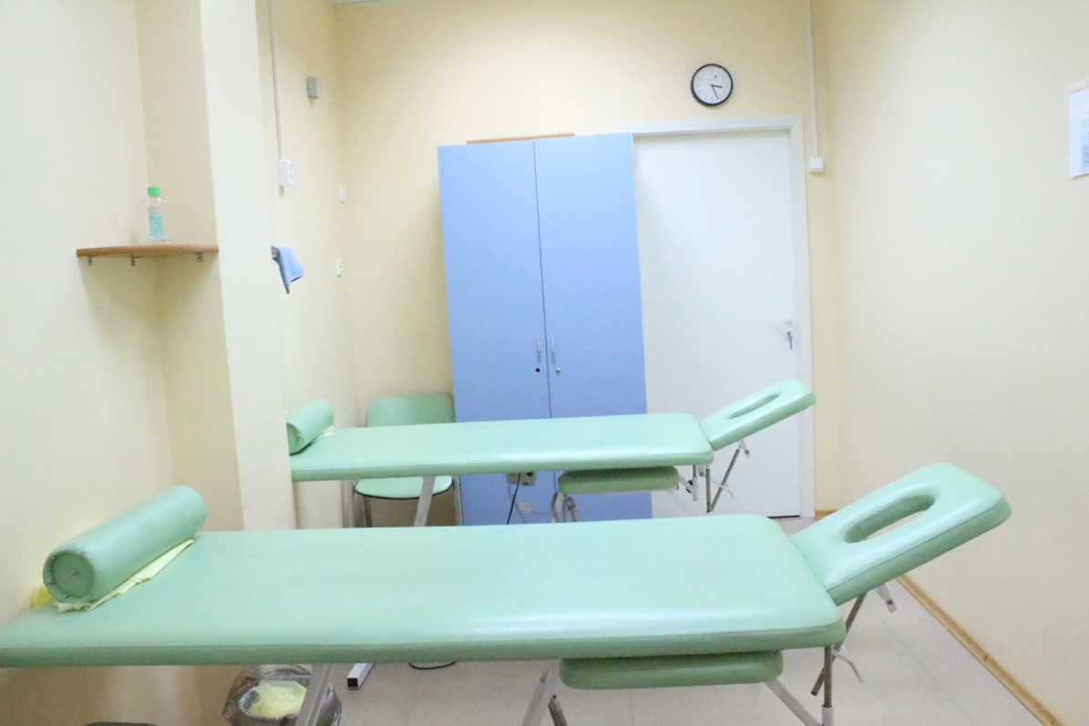
Поддержка здоровья учащихся с ОВЗ
Основные направления реализации инклюзивного образования :

Slide 10
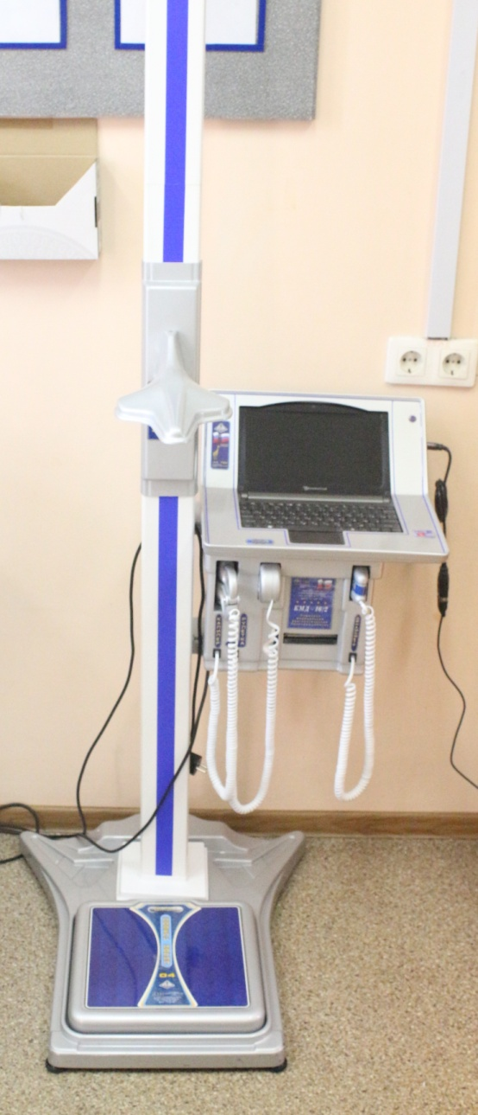
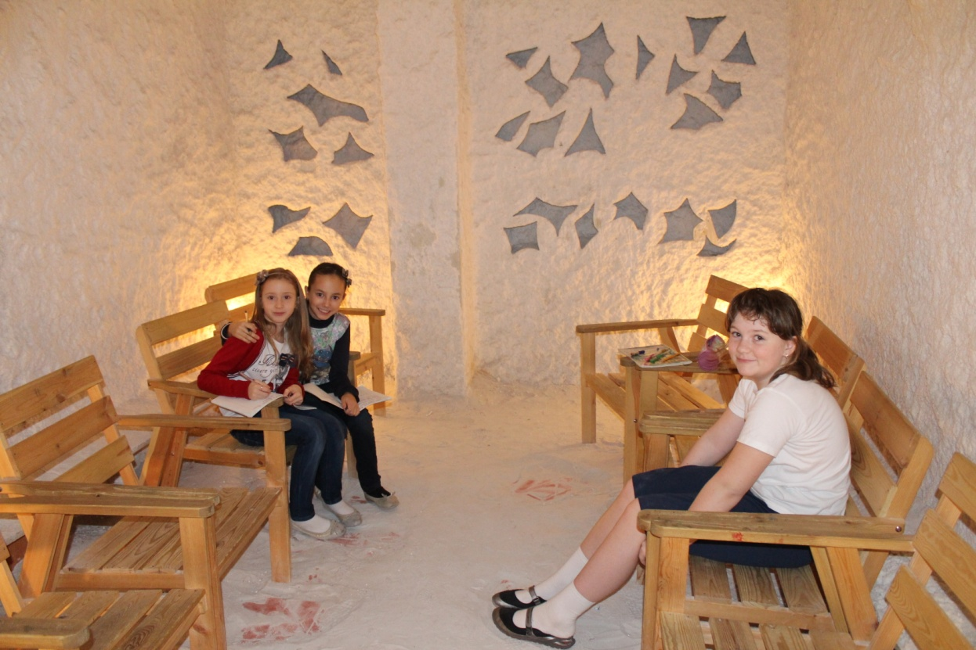
Основные направления реализации инклюзивного образования :

Slide 11
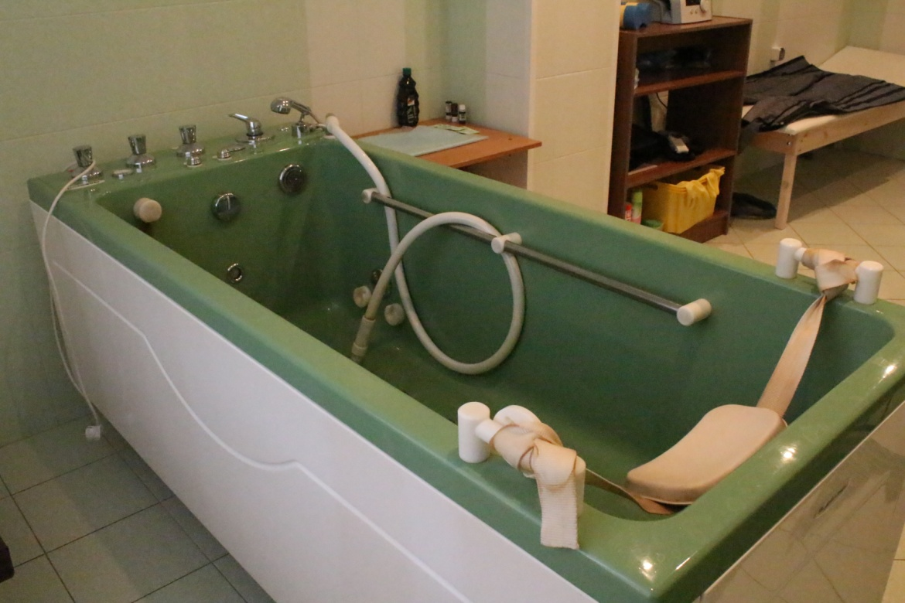
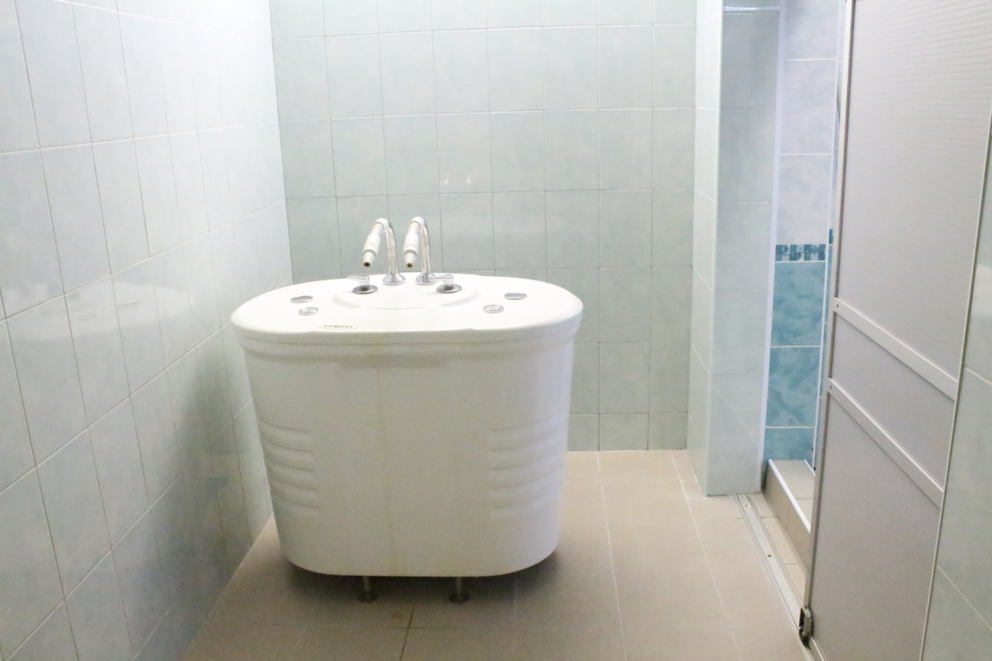
Основные направления реализации инклюзивного образования :

Slide 12
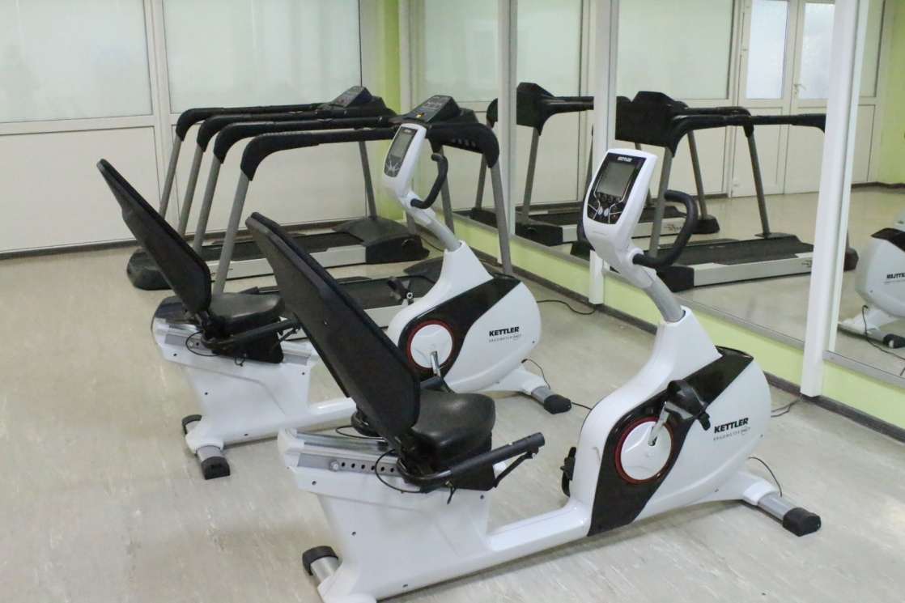
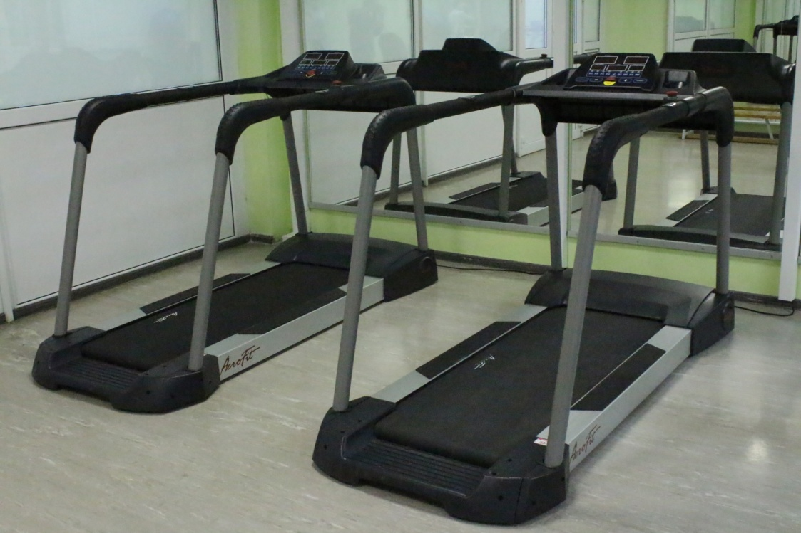
Основные направления реализации инклюзивного образования :

Slide 13
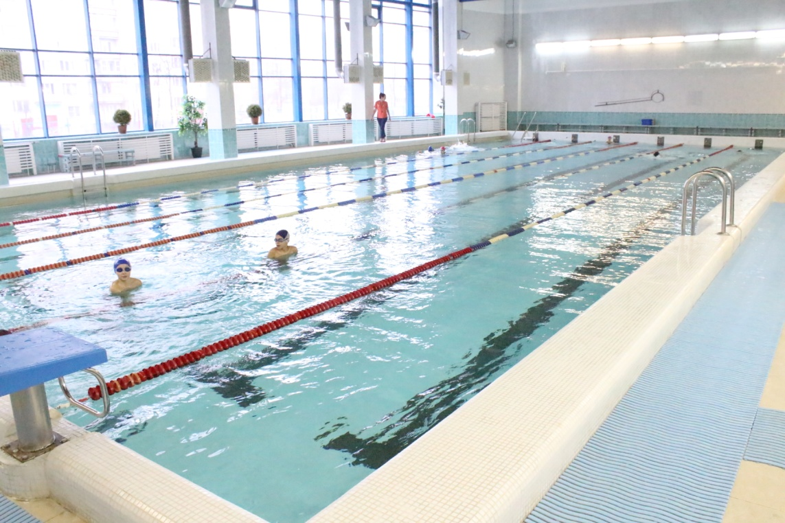
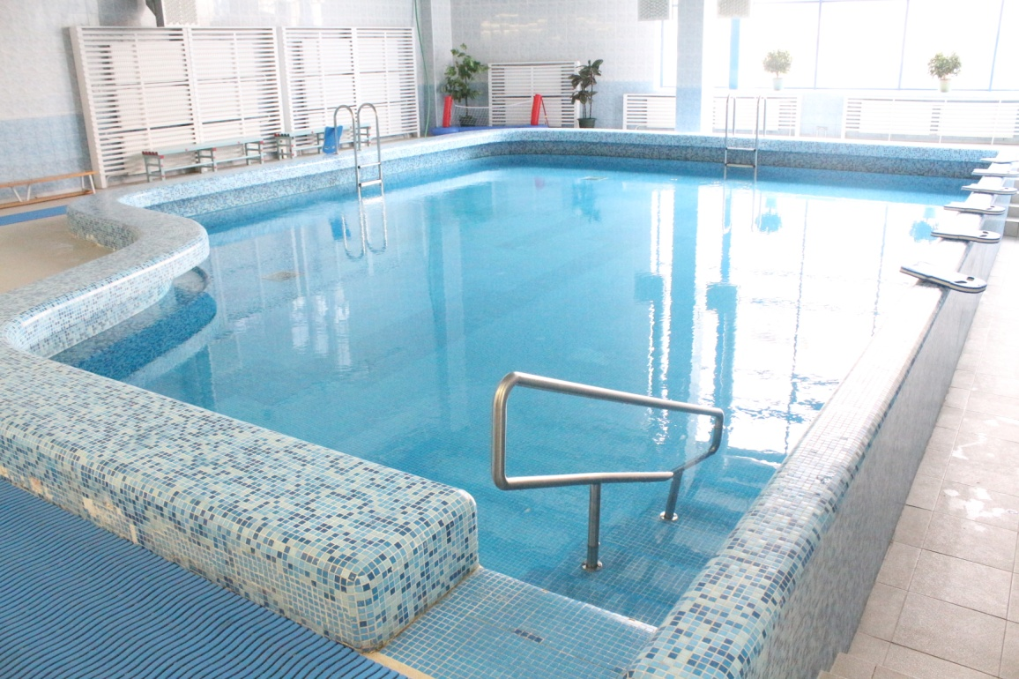
Основные направления реализации инклюзивного образования :

Slide 14
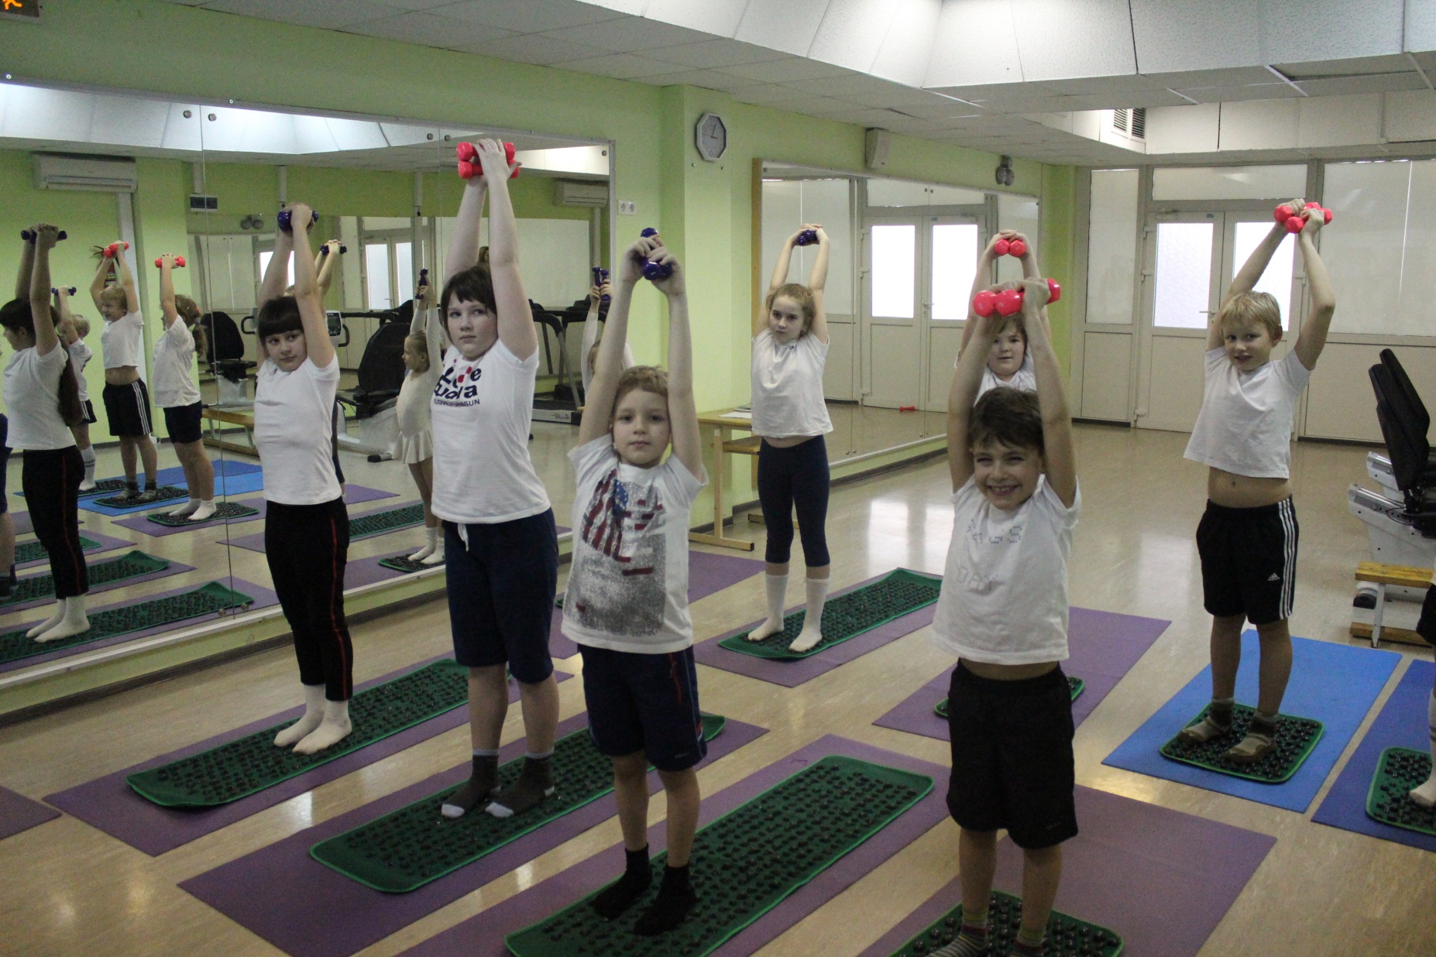
Основные направления реализации инклюзивного образования :

Slide 15
Основные направления реализации инклюзивного образования :
Подготовка педагогических кадров
(курсы по дистанционному обучению, курсы повышения квалификации на каф. коррекционной педагогики АППО, участие в интернет-конференциях)
Развитие социального партнерства
(в районе: ЦППМС, ЦППСиД, в городе: АППО, институт им. Р. Валленберга, каф. спец. педагогики РГПУ СПб, некоммерческое партнерство «Эгида»)
Центр реабилитации инвалидов

Slide 16
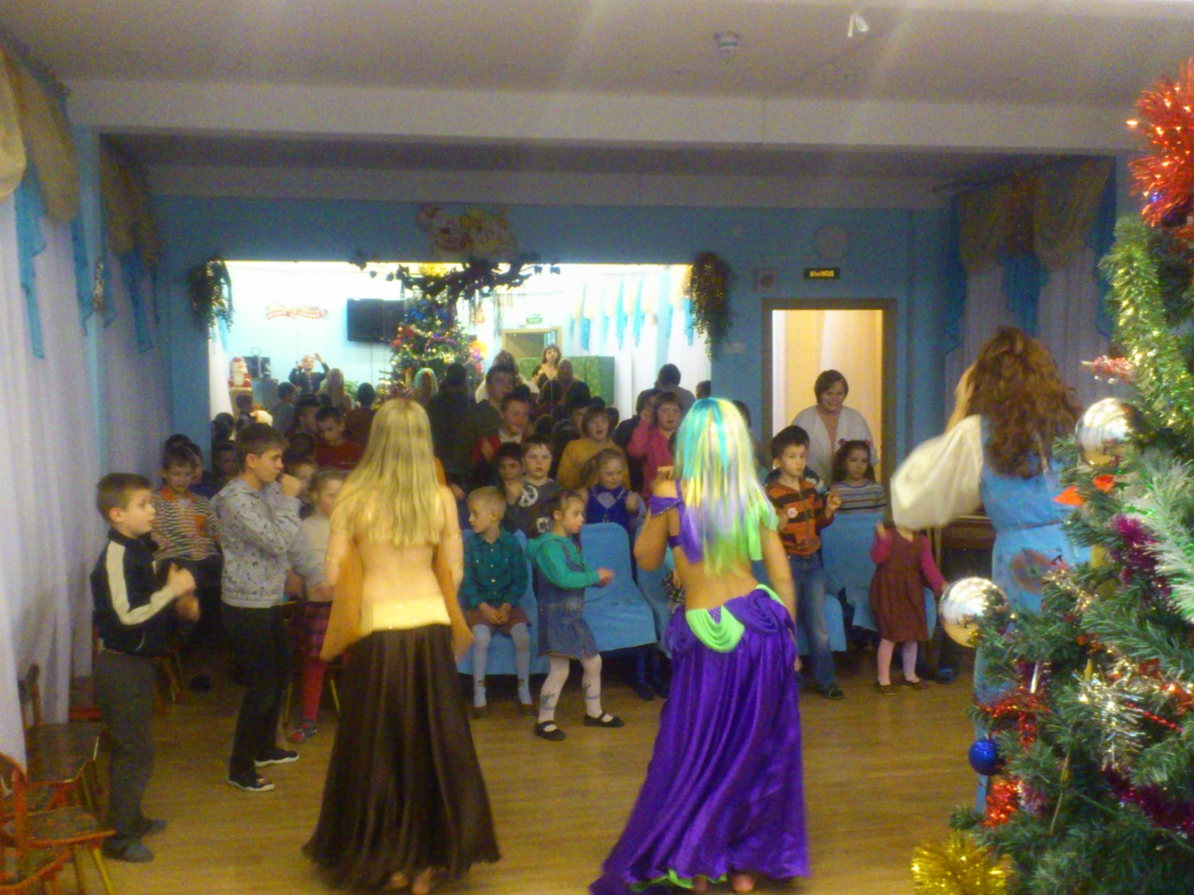
Создание позитивного толерантного отношения к ребенку (3Д)
Основные направления реализации инклюзивного образования :

Slide 17
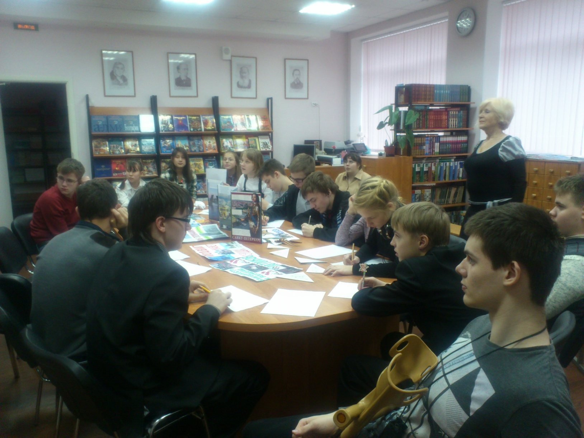
Основные направления реализации инклюзивного образования :

Slide 18
Поддержка семей
Основные направления реализации инклюзивного образования :
(информирование родителей и учащихся о льготах, об организациях, предоставляющих различную помощь, вовлечение родителей учащихся с ОВЗ в деятельность школы, проведение для них тренингов)

Slide 19
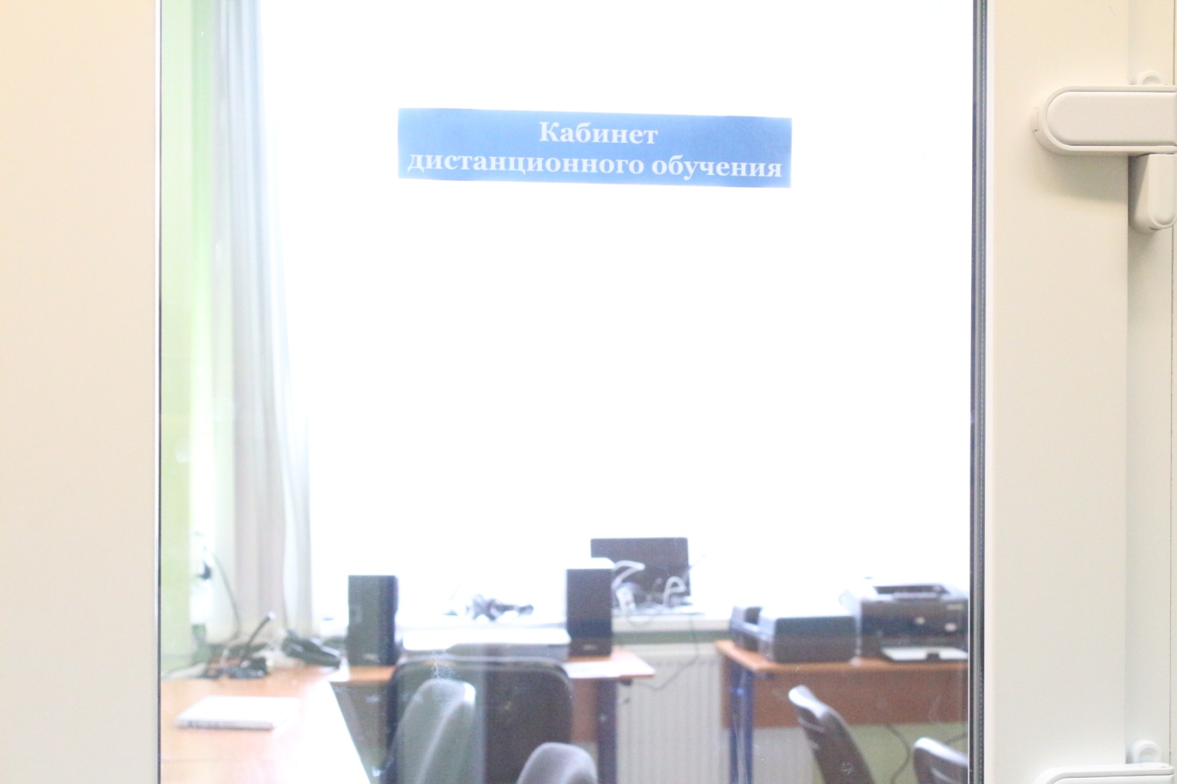
Индивидуальное обучение может осуществляется дистанционно; семьям предоставляется оборудование
Основные направления реализации инклюзивного образования :

Slide 20
Перспективы инклюзивного образования

Slide 21
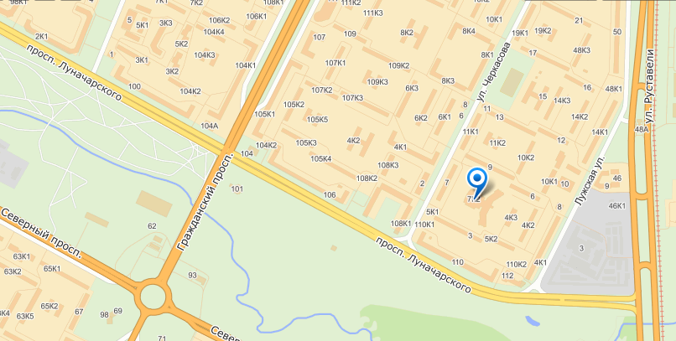
school619.ru e-mail: school619@ mail.ru
(812) 290-00-94

